Slide 1
Οδηγίες για τη διδασκαλία Φυσικής Α Γυμνασίου
Κωνσταντίνος Κεχαγιάς
Σύμβουλος Εκπαίδευσης ΠΕ04
ΔΔΕ Δυτικής Θεσσαλονίκης

Slide 2
Περιεχόμενα
Διδακτέα Ύλη
Μεθοδολογία Διδασκαλίας
Εκπαιδευτικό Υλικό

Slide 3
Διδακτέα Ύλη
Δέκα (10) θεματικές ενότητες / Είκοσι τρεις (23) ώρες
1. Μετρήσεις μήκους – Η Μέση Τιμή (2)
2. Μετρήσεις Χρόνου – Η Ακρίβεια (2)
3. Μετρήσεις μάζας – Τα διαγράμματα (2)
4. Μέτρηση όγκου (2)
5. Μέτρηση Πυκνότητας (4)
6. Μετρήσεις Θερμοκρασίας – Η Βαθμονόμηση (2)
7. Από τη Θερμότητα στη Θερμοκρασία – Η Θερμική Ισορροπία (4)
8.Το Ηλεκτρικό βραχυ-Κύκλωμα – Κίνδυνοι και «Ασφάλεια» (2)
9.Από τον Ηλεκτρισμό στον Μαγνητισμό - ́Ενας Ηλεκτρικός (ιδιο-)Κινητήρας (2)
10.Από το Μαγνητισμό στον Ηλεκτρισμό – Μια Ηλεκτρική (ιδιο-)Γεννήτρια (1)

Slide 4
Μεθοδολογία Διδασκαλίας
Διερευνητική Μέθοδος
α. παρατηρώ, πληροφορούμαι, ενδιαφέρομαι / έναυσμα ενδιαφέροντος
β. συζητώ, αναρωτιέμαι, υποθέτω / διατύπωση υποθέσεων
γ. ενεργώ, πειραματίζομαι / πειραματισμός
δ. συμπεραίνω, καταγράφω / διατύπωση θεωρίας
ε. εφαρμόζω, εξηγώ, γενικεύω / συνεχής έλεγχος

Slide 5
Μεθοδολογία Διδασκαλίας
α. παρατηρώ, πληροφορούμαι, ενδιαφέρομαι / έναυσμα ενδιαφέροντος
η πρόκληση / παρώθηση ή το έναυσμα του ενδιαφέροντος (ή και της περιέργειας)
β. συζητώ, αναρωτιέμαι, υποθέτω / διατύπωση υποθέσεων
η προετοιμασία των μαθητών (/μελλοντικών πολιτών), ώστε να συνηθίσουν να συζητούν με άλλους,
να σκέπτονται ορθολογικά χωρίς προκαταλήψεις
να συν-μετέχουν ενεργά στις προσπάθειες επίλυσης προβλημάτων,
η διατύπωση υποθέσεων

Slide 6
Μεθοδολογία Διδασκαλίας
γ. ενεργώ, πειραματίζομαι / πειραματισμός
οργάνωση και η πραγματοποίηση "αποδεικτικών" πειραμάτων
ενεργοποίηση/δραστηριοποίηση των μαθητών
η δημιουργική συνεργασία τους σε ομάδες (ομαδο-συν-εργασία)
η επινοητικότητα
η ανάπτυξη πρακτικών δεξιοτήτων
η ικανότητα καταγραφής των παρατηρήσεών τους,
η βέλτιστη εκτέλεση πειραματισμών, αλλά και
η αναγνώριση / αντιμετώπιση πιθανών ατελειών ή αστοχιών.
η ενεργητική συμμετοχή των μαθητών (ως ενεργοί πολίτες στο μέλλον)
αποδοχή των αποτελεσμάτων
τα πειράματα
να- εκτελούνται από τους ίδιους τους μαθητές
να πραγματοποιούνται με τη χρήση καθημερινών, απλών υλικών και μέσων

Slide 7
Μεθοδολογία Διδασκαλίας
δ. συμπεραίνω, καταγράφω / διατύπωση θεωρίας
συμπλήρωση του γνωσιακού τους υπόβαθρου
αξιολογούν, κρίνουν και διατυπώνουν –οι ίδιοι– συμπεράσματα
ανάπτυξη της κριτικής ικανότητας
η αποδοχή των συμπερασμάτων
η συνειδητοποίηση ότι στη φυσική τα συμπεράσματα δεν προκύπτουν από συζήτηση ή κάποια ψηφοφορία
η διατύπωση των συμπερασμάτων από τους ίδιους τους μαθητές με την αίσθηση ότι είναι "δική τους ανακάλυψη"

Slide 8
Μεθοδολογία Διδασκαλίας
ε. εφαρμόζω, εξηγώ, γενικεύω / συνεχής έλεγχος
η εφαρμογή των συμπερασμάτων για την εμπέδωση της γνώσης
η εξήγηση φυσικών φαινομένων και τεχνολογικών εφαρμογών
η γενίκευση των συμπερασμάτων σε ευρύτερα φυσικά φαινόμενα, τεχνολογικές πρακτικές και εφαρμογές αιχμής που αναζητούνται σε διάφορες πηγές και στο διαδίκτυο,
η διαθεματική μελέτη τους που συνδυάζει τα συμπεράσματα με διάφορες (κοινωνικές, ιστορικές, οικονομικές, περιβαλλοντικές κ.ά.) παραμέτρους
ορθολογικός και δημιουργικός τρόπος σκέψης
εφαρμογή μιας κριτικής και αποδεικτικής διαδικασίας, με αντίστοιχα βήματα, σε κάθε περίπτωση προβληματισμού στην καθημερινή ζωή

Slide 9


Εκπαιδευτικό Υλικό
Google Drive
https://tinyurl.com/ycymtcvf
(https://drive.google.com/drive/folders/1oKmOiE-CyN0g9qnUXmf2-NhUdnVR1xKh?usp=share_link)
GitHub
https://github.com/kkecha/Physics-Gymnasio-A

Slide 10
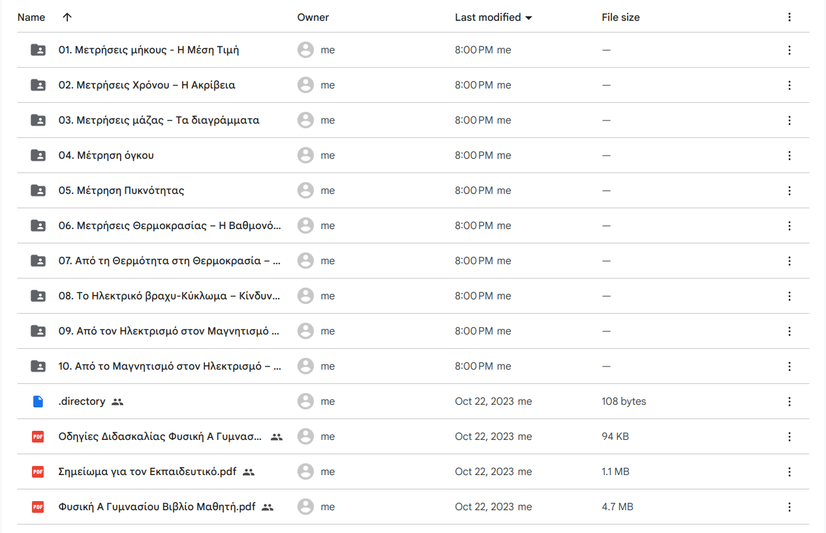
Εκπαιδευτικό Υλικό
Κάθε folder αντιστοιχεί σε μία θεματική ενότητα της διδακτέας ύλης.
Μέσα σε κάθε folder υπάρχει:
Αρχείο "Εκπαιδευτικό Υλικό.docx" που περιέχει συνδέσμους σε εκπαιδευτικό, υλικό όπως παρουσιάσεις, προσωμοιώσεις, video κλπ.
Folder με όνομα "Φύλλα Εργασίας" που περιλαμβάνει φύλλα εργασίας. Η ονομασία τους υποδυκνύει την πηγή προέλευσης τους. Όλα τα φύλλα εργασίας που δίνονται σε μορφή αρχείου pdf έχουν μετατραπεί και σε μορφή docx (word).

Slide 11
Ευχαριστώ Πολύ για την Προσοχή σας!
Κωνσταντίνος Κεχαγιάς

